Slide 1
EYDES NEDİR ?
Elektronik Yayın Derleme Sistemidir. Başka bir deyişle ülkemizin dijital hafızasıdır

Slide 2
UYGULAMA

Slide 3
millikütüphane.gov.tr adresine gidilerek EYDES ile ilgili uygulama alanı seçilir.

Slide 4
Bu alandan EYDES ekranına ulaşılır

Slide 5
ÜYELİK

Slide 6
Üyelik oluşturmak için «Derleme Mükellefi Yeni Kayıt» sekmesinden giriş yapılır

Slide 7
Mükellefler bu alandan kendilerine uygun olan sekmeyi işaretler. Yayınevleri; «yayıncı/yayımcı» sekmesi, Üniversite yayınları için; «eğitim kurumu», Üniversiteden bağımsız akademik yayınlar için; «bireysel eser sahibi» tercih edilir.

Slide 8
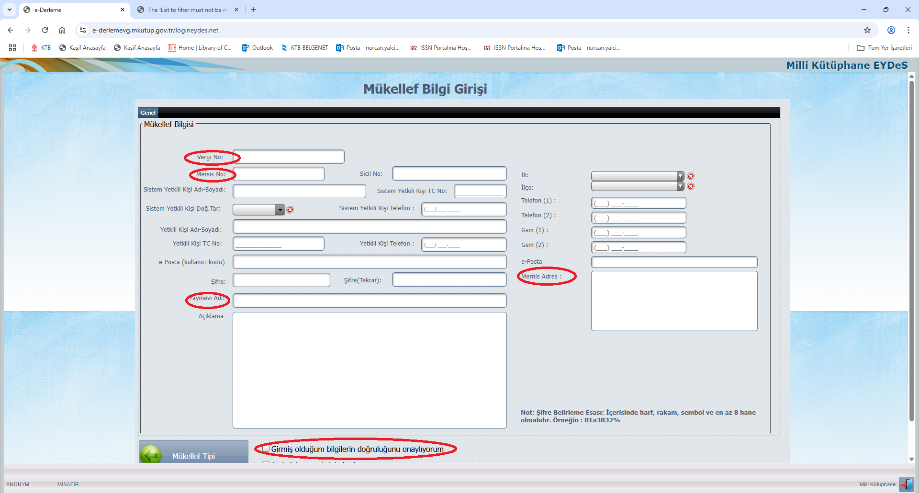
YAYINCILAR İÇİN MÜKELLEF BİLGİ GİRİŞİ Yayıncı sekmesini işaretleyen mükelleflerin karşısına gelen bu ekrandaki bilgiler doldurularak Mersisten sorgu yapılabilmesi için özellikle mersis ve vergi no alanları eksiksiz tamamlanır. Diğer bilgiler eklenerek «girmiş olduğum bilgilerin doğruluğunu onaylıyorum» kutucuğu işaretlendiğinde kaydet butonu aktif hale gelerek kayıt tamamlanır.

Slide 9
Yayıncılar için Örnek kayıt

Slide 10
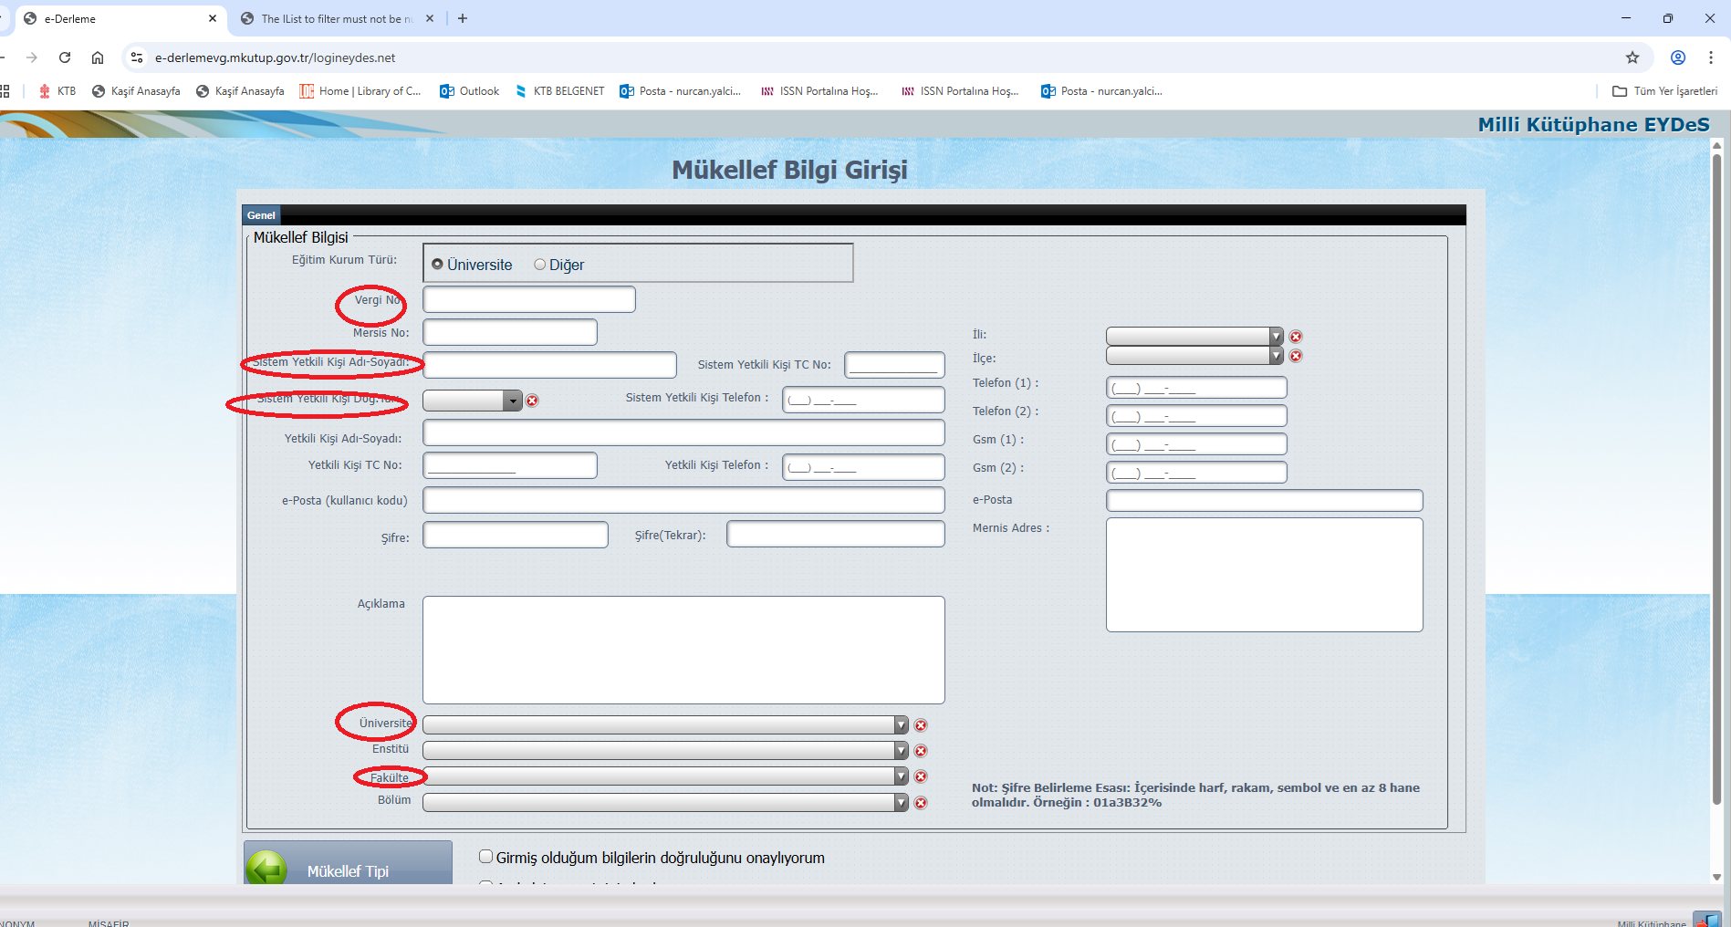
EĞİTİM KURUMLARI İÇİN MÜKELLEF BİLGİ GİRİŞİ Eğitim kurumu sekmesini işaretleyen mükelleflerin karşısına gelen bu ekrandaki bilgiler doldurulur.İlgili Üniversite ve Fakülte seçilerek Yetkili kişi kısmına yayınla ilgili sorumlu bir isim (yayıncı, editör, veya kurumdan yetkili biri) Sistem yetkilisi kısmına ise yayınları sisteme yükleyecek olan ve kurumla iletişim içinde olan kişinin eklenmesi beklenir.

Slide 11
Bireysel eser sahibi sekmesini işaretleyen kişi T.C kimlik nosu ve e-posta adresiyle mükellef bilgi kaydını tamamlayarak, daha sonra sisteme bu e-posta ve şifresiyle giriş yapar.

Slide 12
Üyelik kaydını tamamlayan mükelleflere sistem yetkilisi tarafından gönderilen onay ve aktivasyon kodu ile üyelik aktif hale getirilir. Bundan sonra yükleme aşamasına geçilir.

Slide 13
ELEKTRONİK YAYINLARIN SİSTEME YÜKLENMESİ

Slide 14
Yüklenmek istenen materyal türüne göre seçim yapılır

Slide 15
E-kitaplar için ilgili alan seçilerek ısbn sorgusu yapıldıktan sonra materyalin kapak ve içerik yüklemesi yapılır

Slide 16
E-süreli yayınlar için ilgili alan seçilerek gelen ekranda öncelikle ıssn sorgusu yapılarak künye bilgileri çağırılır

Slide 17
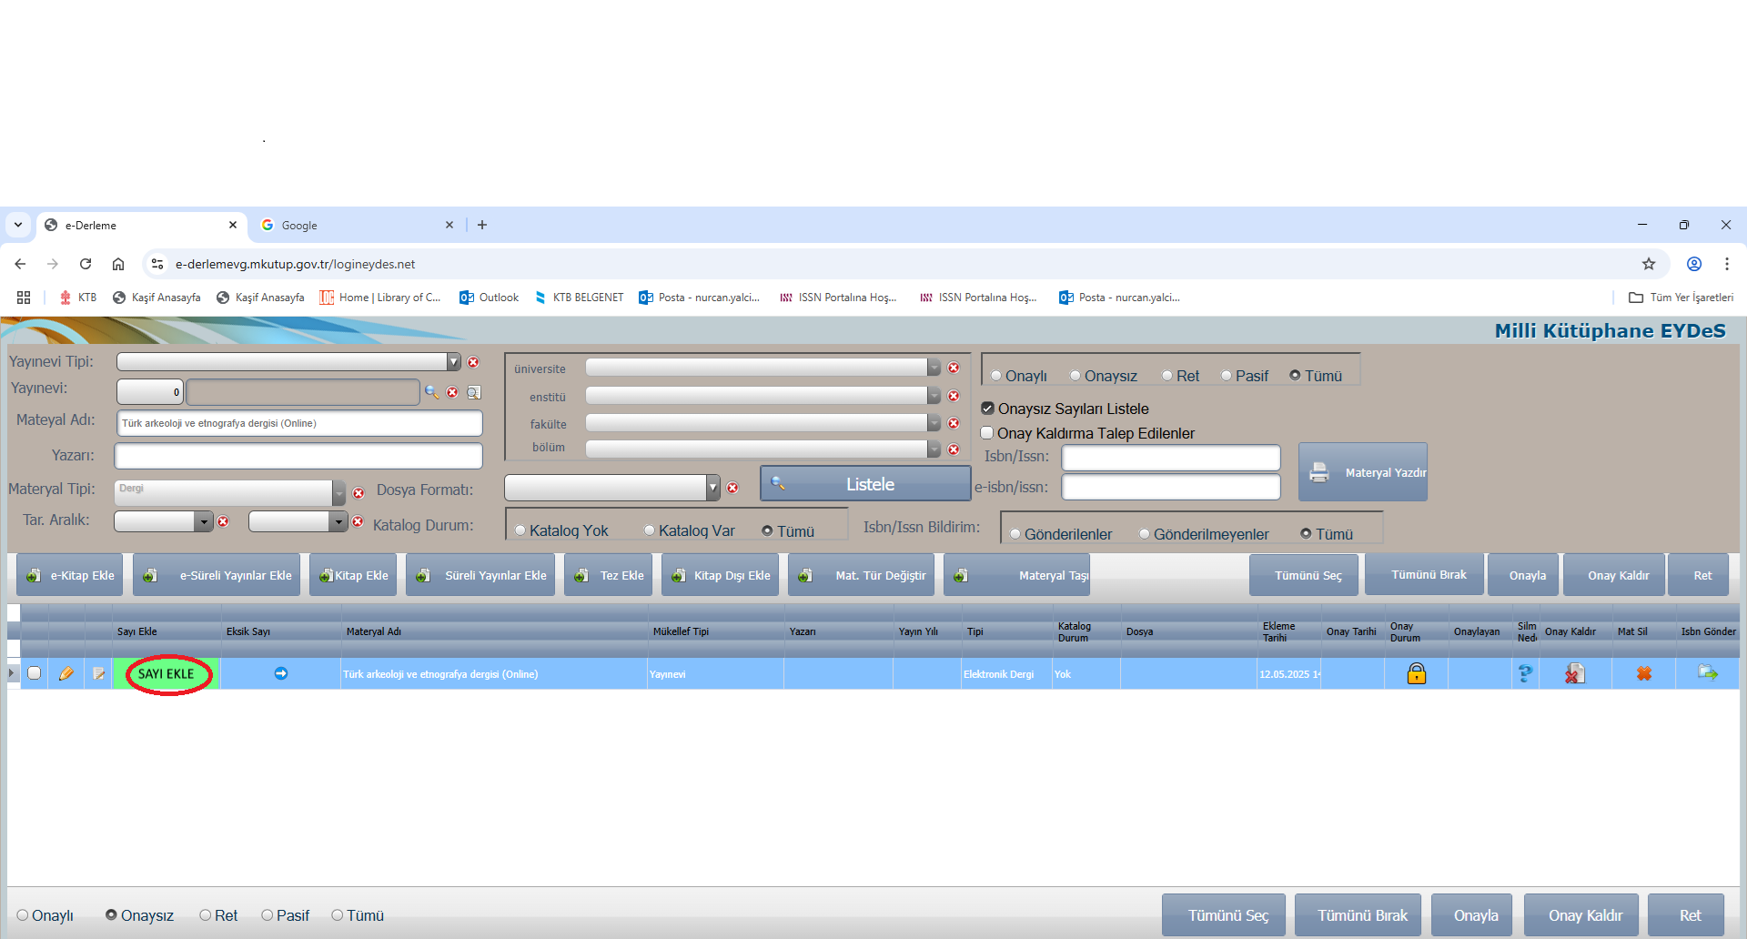
Sayı eklerken materyal adının yanındaki yeşil kutucukla ekleme yapılır. Böylece her sayı için ayrı bir künye açmaya gerek kalmadan ekleme yöntemiyle ilerlenir.

Slide 18
E-süreli yayın yüklemesi tamamlandıktan sonra yukarıda künye bilgilerinin; aşağıda sayılarının sıralandığı ekran kaydına erişilir.

Slide 19
Tezler ve kitapdışı materyallerde de aynı yöntem izlenerek ilerlenebilir.

Slide 20
DERLEME MÜKELLEFLERİ TARAFINDAN TARAFIMIZA EN ÇOK SORULAN SORULAR
Soru 1. Mükellefi olduğum materyali yükledim ancak sistemde göremiyorum neden?
Cevap 1.EYDES ekranında sağ üst köşede yer alan onaylı, onaysız, red, pasif, tümü sekmenlerinden birisi tıklanarak listele butonuna basıldığında yüklenen materyalin durumu hakkında bilgi sahibi olabilirsiniz

Slide 21
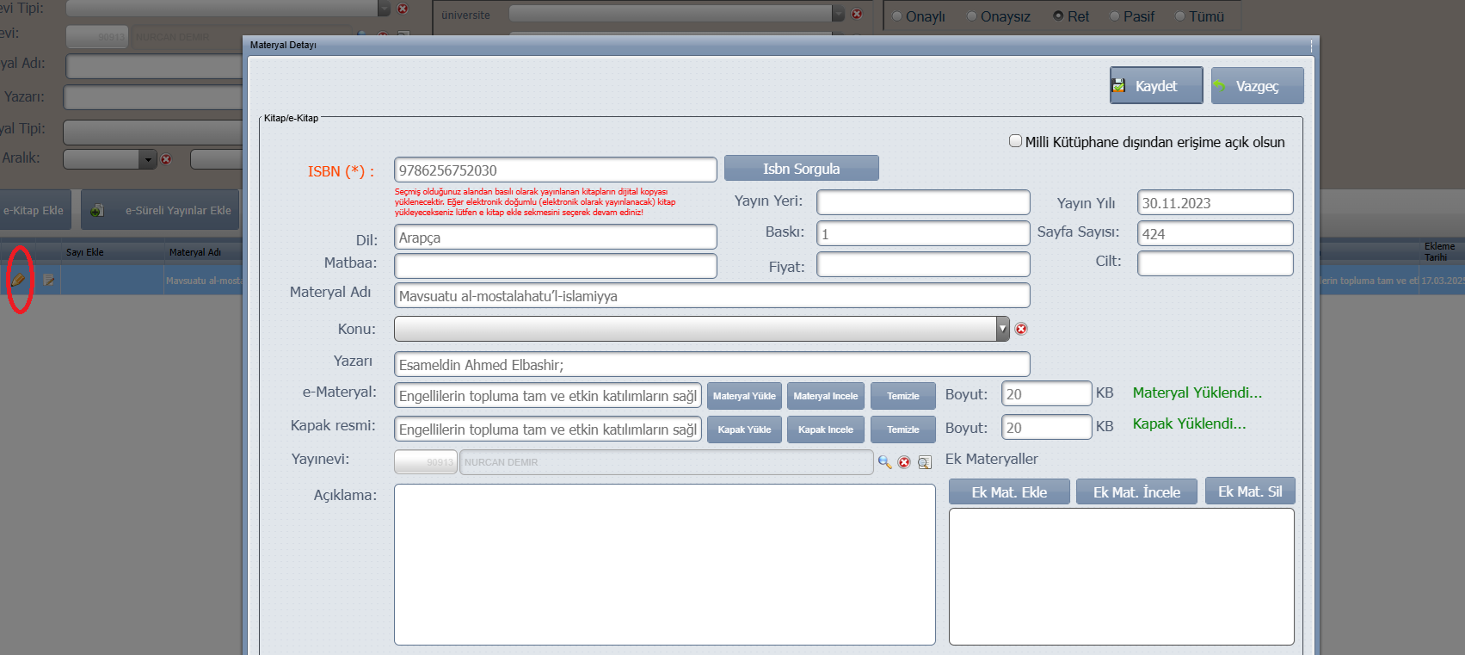
Soru 2. Reddedilen yayınımı tekrar yükleyemiyorum neden?
Cevap 2. Gönderilen red mesajında yayının içine girilip tekrar kaleme tıklanarak materyalin içeriği yada kapağı temizlenip gerekli düzeltmeler yapıldıktan sonra aynı ISBN ikinci defa girmeden dosya yüklenilmelidir.

Slide 22
Soru 3. Süreli yayınımın ilk sayısını yükledim diğer sayılarımı yükleyemiyorum neden?
Cevap 3. Onay verilen süreli yayını onayla ve listele sekmelerinden bulup ‘’ sayı ekle’’ butonuna tıklanarak tekrar ISSN numarası girmeksizin kalan sayılar sırasıyla materyal yükle ve kapak yükle işlemleri tamamlanarak yüklenir.
Soru 4.Yayın evime ait alt yayın evleri bulunmaktadır. Bunlar içinde ayrı ayrı mükellef kaydı oluşturmak zorunda mıyım?
Cevap 4.ISBN başvurunuzu hangi yayın evi adına aldıysanız onun için mükellef kaydı oluşturmanız yeterli olacaktır.

Slide 23
Soru 5.Mükellef kaydı oluşturamıyorum sistem uyarı veriyor?
Cevap 5.Daha önce kurumda yada yayın evinde çalışan personel tarafından mükellef kaydı oluşturulmuştur. Sistem mükerrer mükellef kaydı oluşturmanıza izin vermez. Kurum yada mail adresinden kontrol edilmelidir. Şifre bulunamadığı taktirde şifremi unuttum butonu tıklanarak tekrardan şifre alınmalıdır.

Slide 24
Dinlediğiniz için teşekkür ederiz.

